Slide 1


WUHAN UNIV.
School of Geodesy and Geomatics
Dept. of Geophysics
rhodeskesi
关于南科大暑期学校报告讨论
(1)-地震波衰减成像-包雪阳等
Ref. 2022年南科大地球与行星科学暑期学校
PHR 2022/10/10

Slide 2
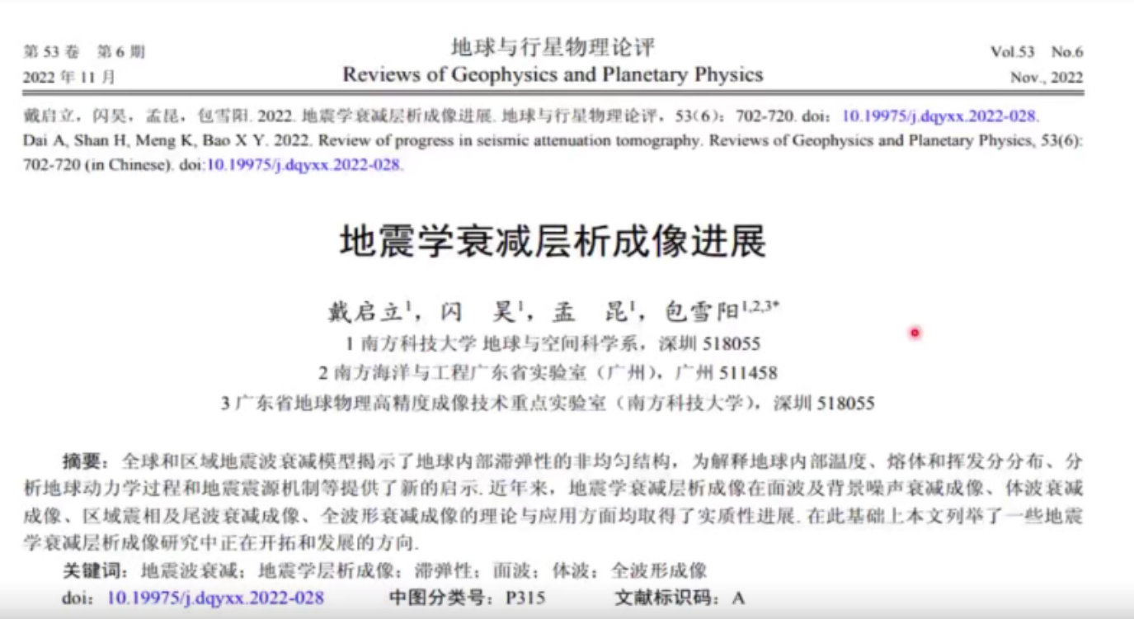
有一些质量不错的中文综述
rhodeskesi
参考文献：
内容同本次报告类似
介绍了衰减研究的意义和主流方法
（下载链接可见于备注）
（中文综述，内容比较全面）
PHR 2022/10/10
Notes:
https://www.researchgate.net/publication/362174513_Review_of_progress_in_seismic_attenuation_tomography

Slide 3
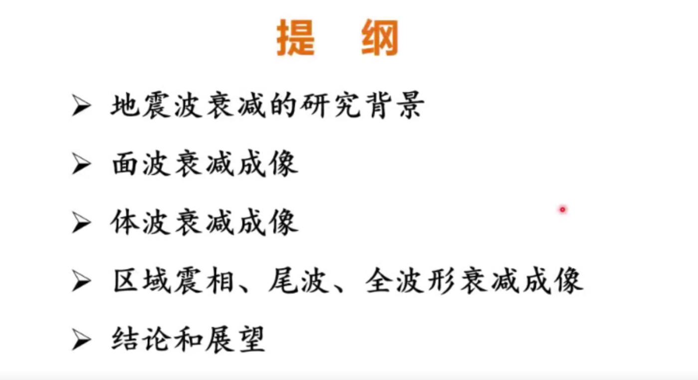

rhodeskesi
衰减在地震学中的位置
Signal(x,t)=Source(x,t)*G(x,t)*Instrument(x,t)
研究意义
震源、传播介质、仪器接收
主要研究方法
速度、衰减、密度……
衰减是介质的的固有性质
影响地震波蕴含的能量大小
PHR 2022/10/10
Notes:
https://www.researchgate.net/publication/362174513_Review_of_progress_in_seismic_attenuation_tomography

Slide 4
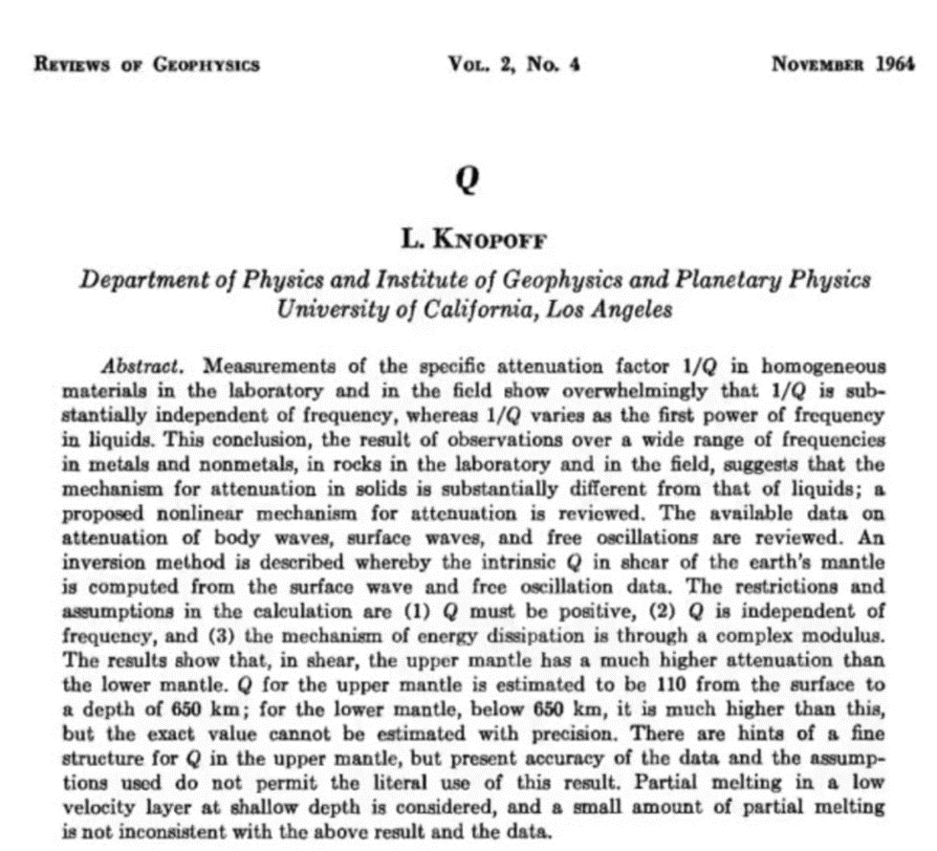
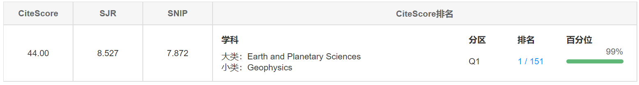
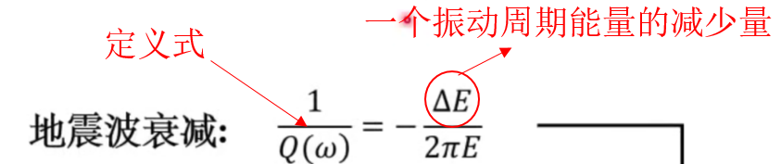
rhodeskesi
Q(品质因子)：
无量纲参数，表征系统阻尼性质的物理量，Q等于系统存储的总能量，除以单周期损失的能量
Review of Geophysics:
地球物理（乃至地球科学大类）最顶级期刊
PHR 2022/10/10
Notes:
https://www.researchgate.net/publication/362174513_Review_of_progress_in_seismic_attenuation_tomography

Slide 5
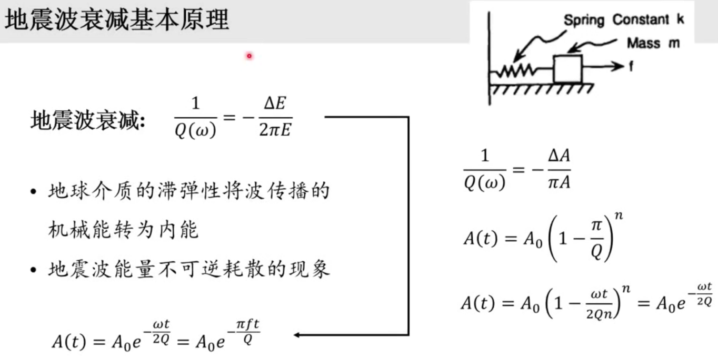
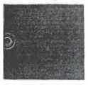
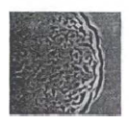



狭义的衰减，指本征衰减
rhodeskesi
地震波衰减的类型
1-本征衰减：
（见左边）
2-散射衰减：
速度结构影响波的传播方向，使得波前面“变形”，能量分布不均。
3-几何扩散：
波前面随距离震源的远近而扩大，能量分散。
E与A关系
积分
$$α∗d$$
e指数形式
$$α=πf/UQ$$
在实际测量更常用$α$表示
影响本征衰减的因素：
频率、压力、温度、饱和度、应变振幅等
PHR 2022/10/10
Notes:
https://www.researchgate.net/publication/362174513_Review_of_progress_in_seismic_attenuation_tomography

Slide 6
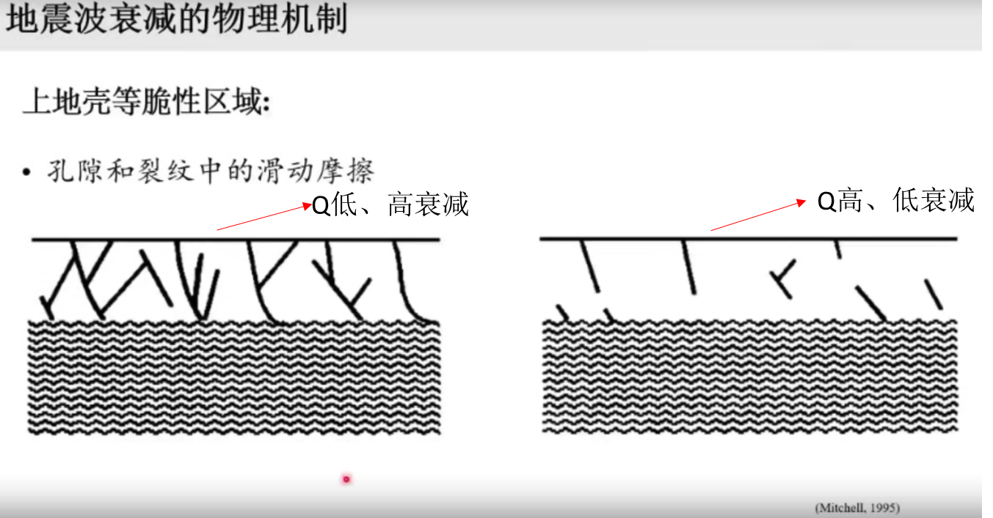
影响衰减的主要因素
rhodeskesi
显著影响衰减的因素：孔隙、裂纹
对于地壳浅层，孔隙和裂隙对于衰减的影响显著，
孔隙中含水、含气，使得地震波衰减高（介质Q值低）
PHR 2022/10/10
Notes:
https://www.researchgate.net/publication/362174513_Review_of_progress_in_seismic_attenuation_tomography

Slide 7
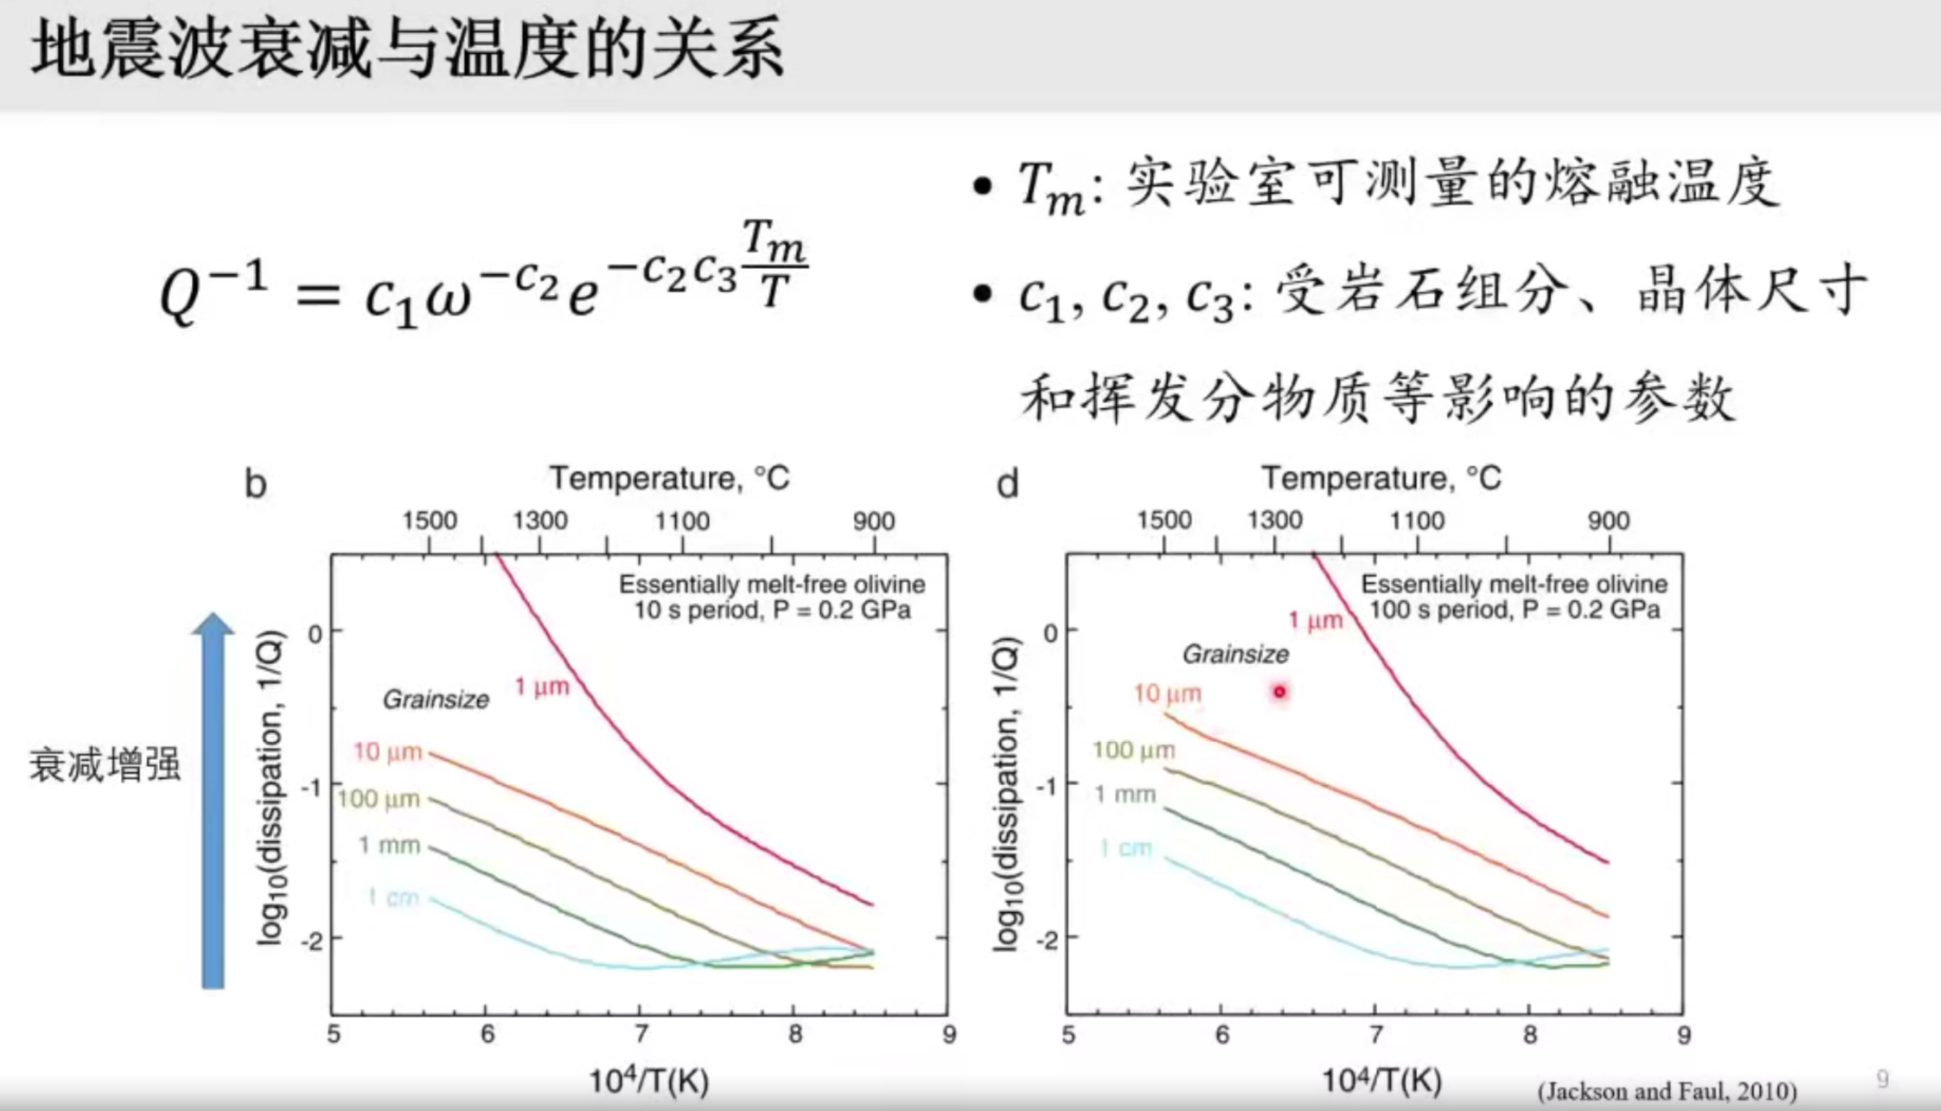
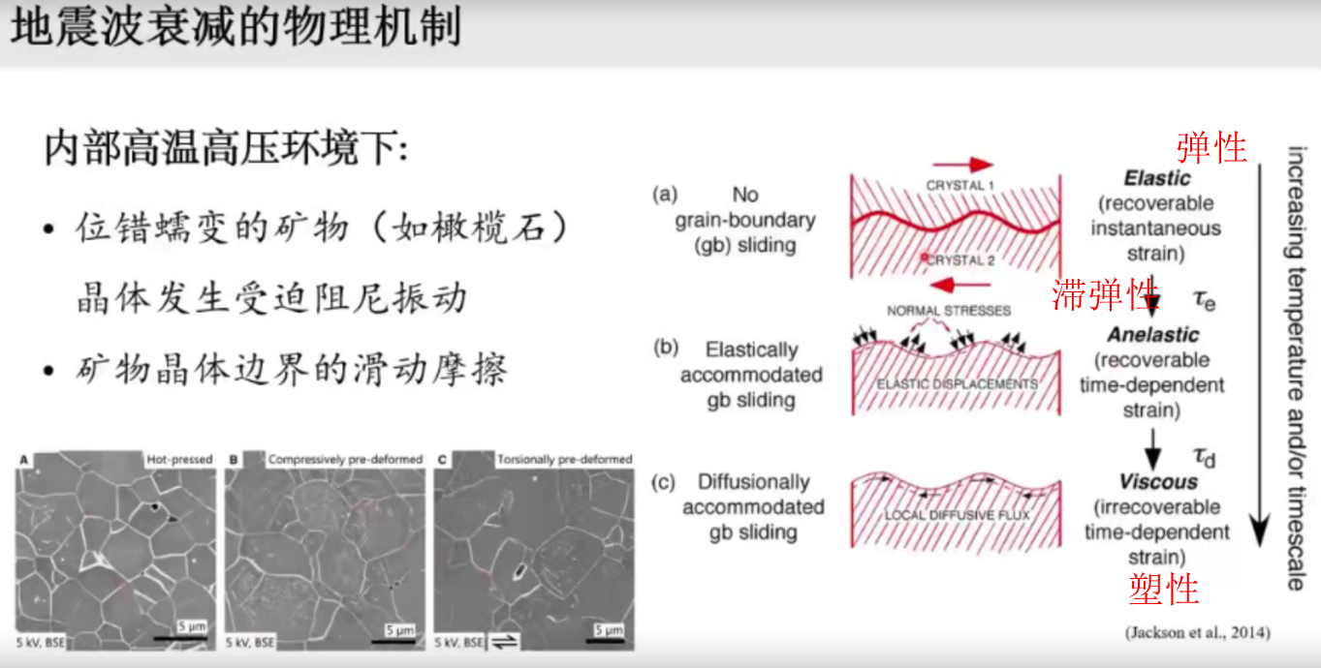
影响衰减的主要因素
rhodeskesi
显著影响衰减的因素：温度、矿物性质
温压条件促使岩石发生相变
岩石的粒径大小和温度会影响衰减（上图）
  粒径小→衰减强
  温度高→衰减强
PHR 2022/10/10
Notes:
https://www.researchgate.net/publication/362174513_Review_of_progress_in_seismic_attenuation_tomography

Slide 8
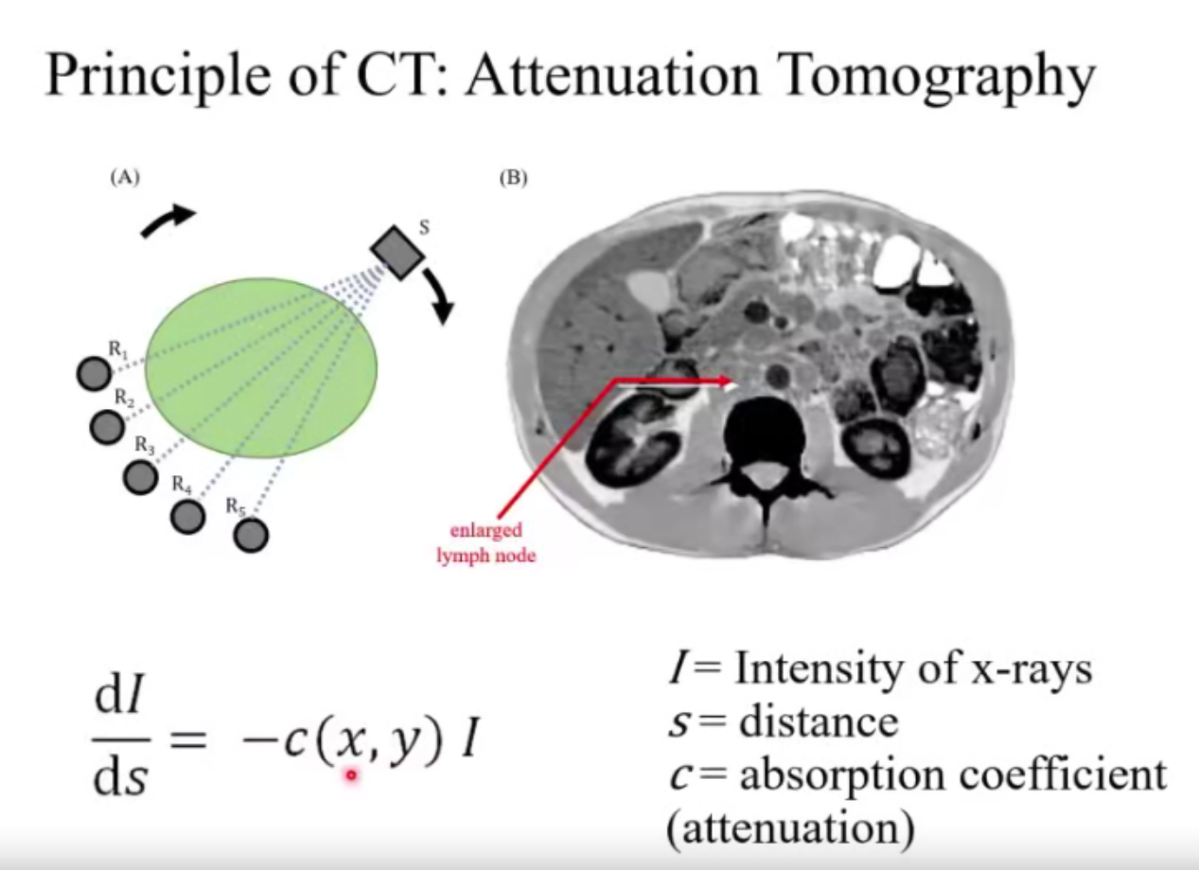
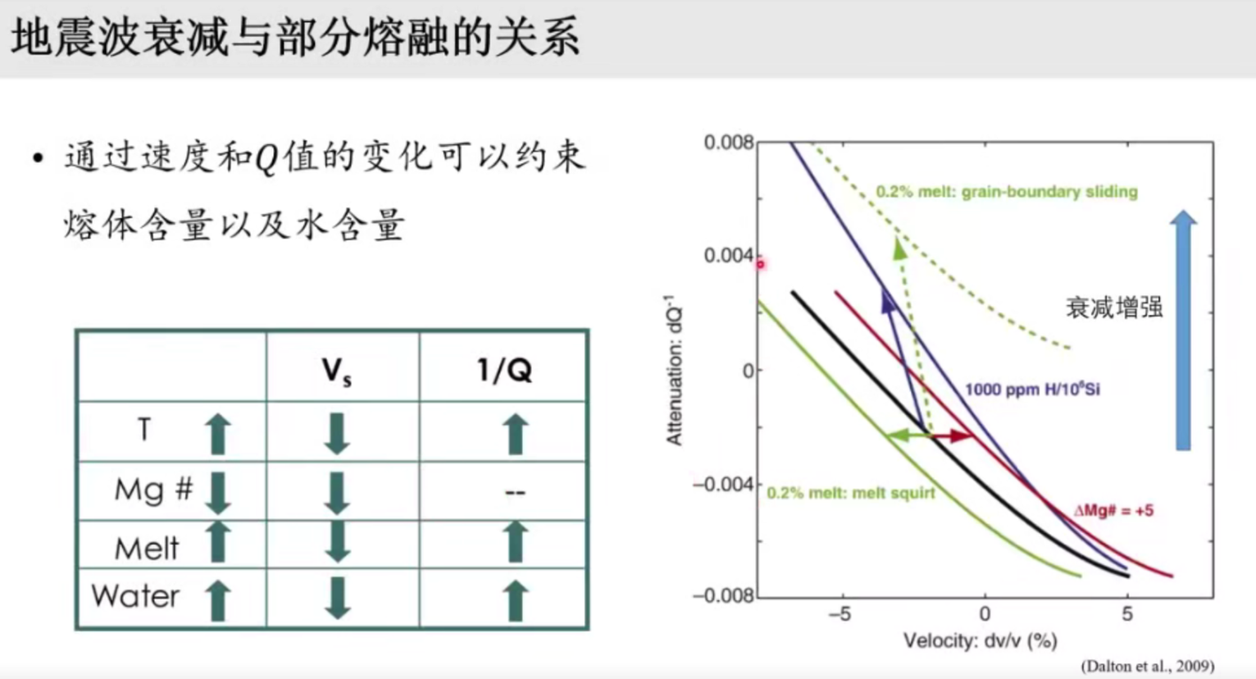
影响衰减的主要因素
rhodeskesi
显著影响衰减的因素：含水量、流动性
相较于速度，衰减对于熔体含量和含水量更加敏感
衰减是地下介质是否熔融的良好表征
（所以，医学成像多测量衰减）
PHR 2022/10/10
Notes:
https://www.researchgate.net/publication/362174513_Review_of_progress_in_seismic_attenuation_tomography

Slide 9
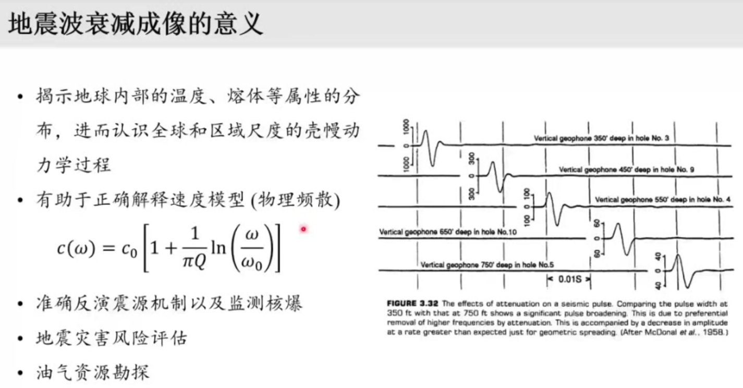
衰减层析成像的意义
rhodeskesi
无论是要完整的了解介质本身的性质
还是透过地震波了解震源的特征
衰减都同速度一样不可或缺
PHR 2022/10/10
Notes:
https://www.researchgate.net/publication/362174513_Review_of_progress_in_seismic_attenuation_tomography

Slide 10
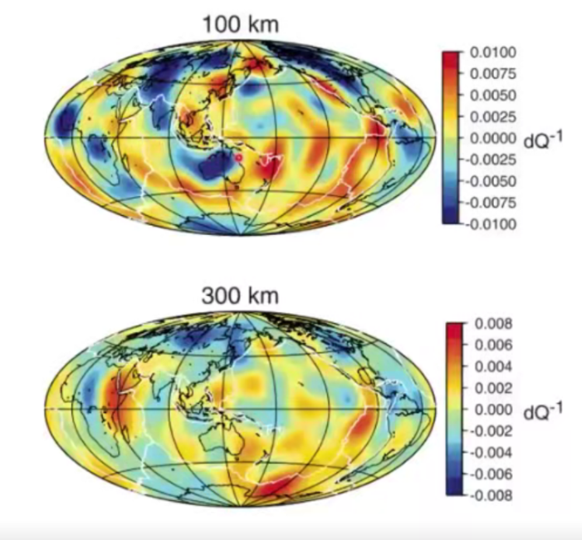
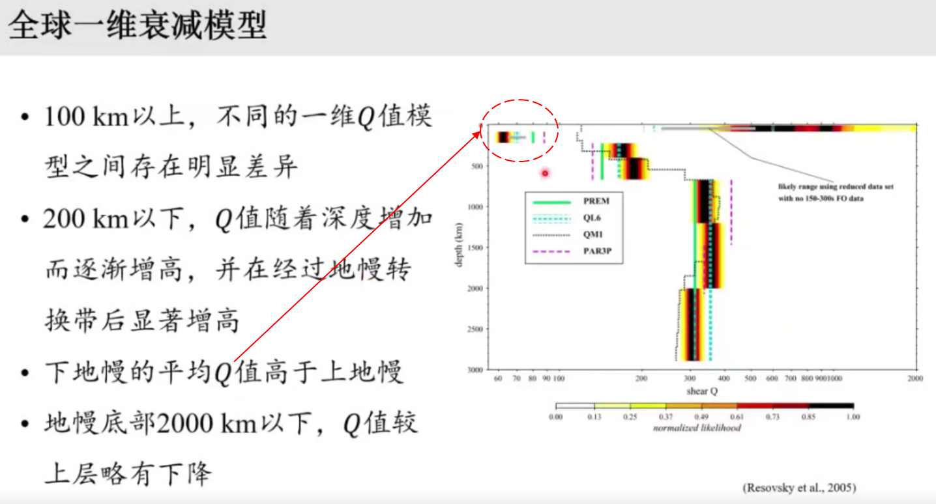
地球衰减概况
rhodeskesi
实际上二维模型也很有差异
上地幔（以及软流圈）：
熔融了→高衰减，低Q值
二维：
克拉通、稳定地块（低衰减）
大洋中脊、碰撞带、热点（高衰减）
对于衰减的结构研究，目前还有较大的不确定性（衰减目前没有速度结构做得精确）
PHR 2022/10/10
Notes:
https://www.researchgate.net/publication/362174513_Review_of_progress_in_seismic_attenuation_tomography

Slide 11
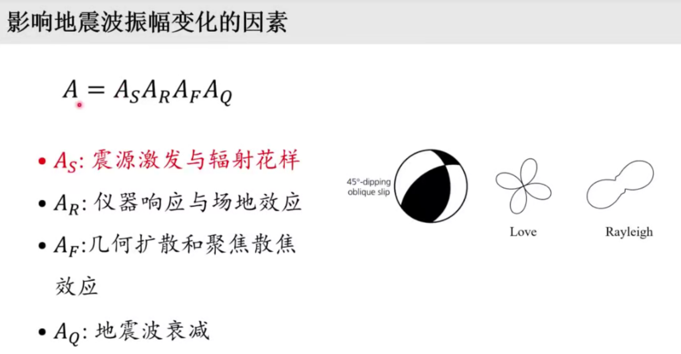
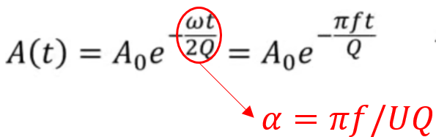
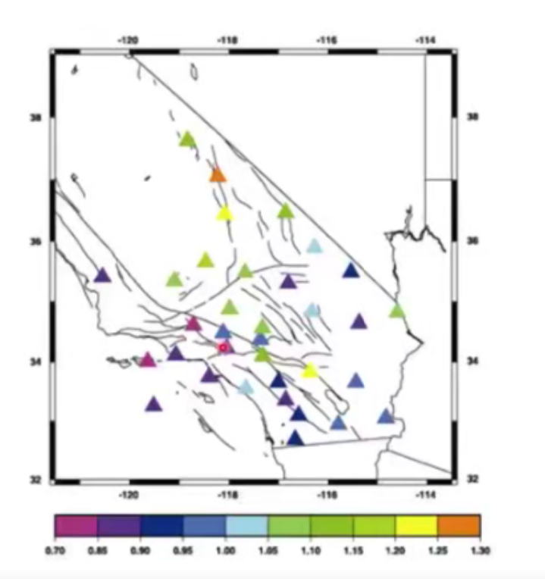
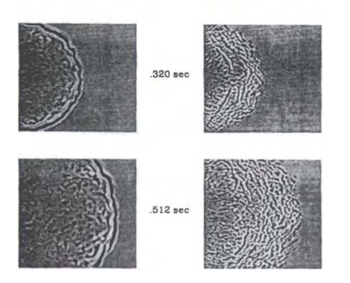
衰减测量的基本原理
双台站法
影响因素太多，所以测不好？
S2: A2
rhodeskesi
S1: A1
已知：台站距离r、振幅A1、A2，
求得alpha是容易的
A_S
双台站法的优势：
能去掉大部分辐射花样的影响和一部分聚焦散射效应的影响
A_R
A_F
P
S
PHR 2022/10/10
Notes:
https://www.researchgate.net/publication/362174513_Review_of_progress_in_seismic_attenuation_tomography

Slide 12
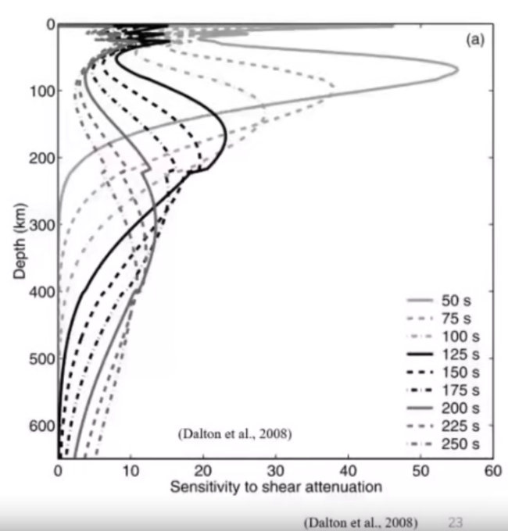
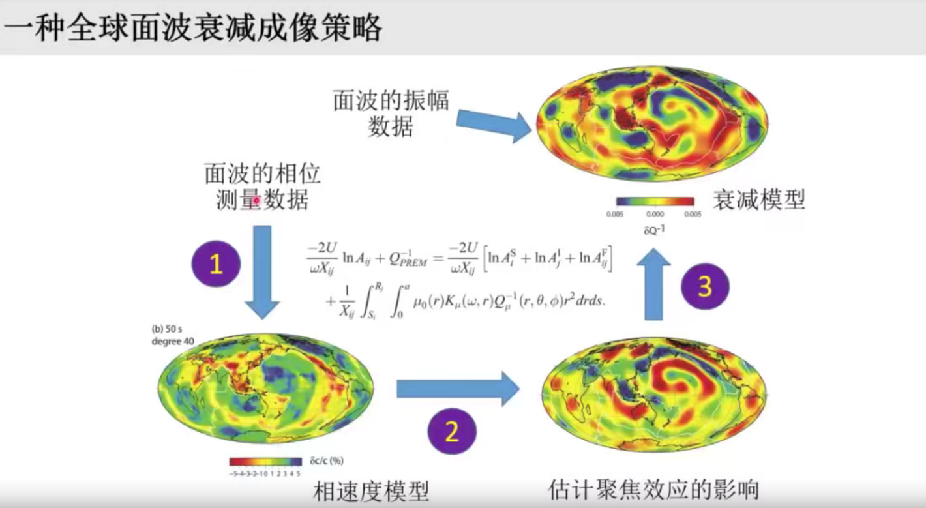
面波衰减层析成像
rhodeskesi
双台站消辐射花样
台站相共同反演
聚焦散射一般需要正演改正
面波能量强、路径确定
不同频率的面波对于不同深度的结构敏感
∴ 面波常用于大尺度的层析成像
聚焦散射，影响很大！
做衰减，需要先有速度结构（或者把速度结构一起做了）
PHR 2022/10/10
Notes:
https://www.researchgate.net/publication/362174513_Review_of_progress_in_seismic_attenuation_tomography

Slide 13
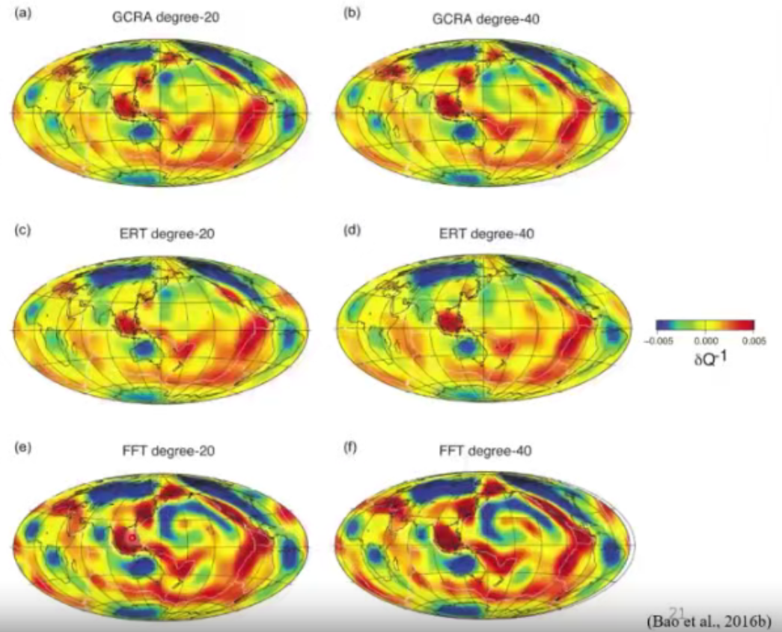
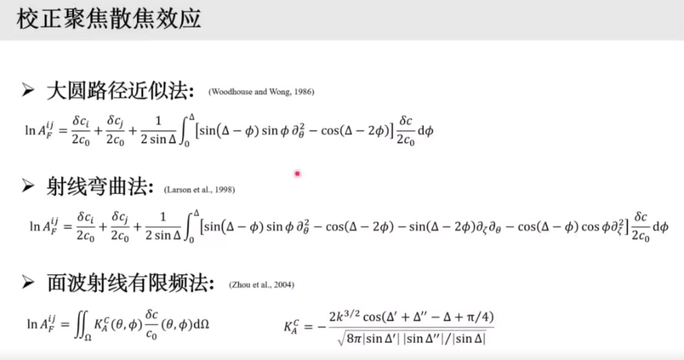
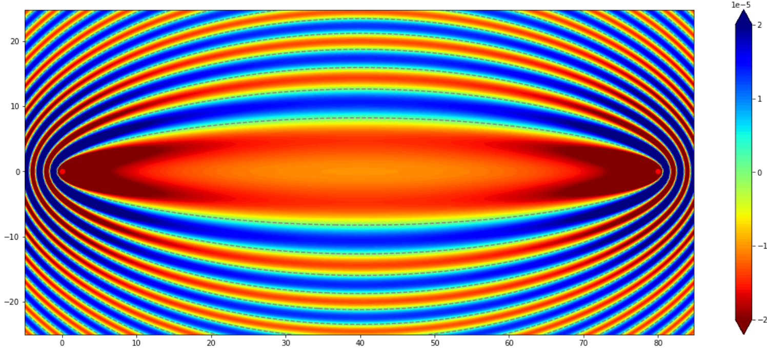
面波衰减层析成像
rhodeskesi
三种改正方法：
作者更推荐用面波有限频法
公式有点问题，参考这个（Zhou Ying， 2004）
敏感核like this
PHR 2022/10/10
Notes:
https://www.researchgate.net/publication/362174513_Review_of_progress_in_seismic_attenuation_tomography

Slide 14
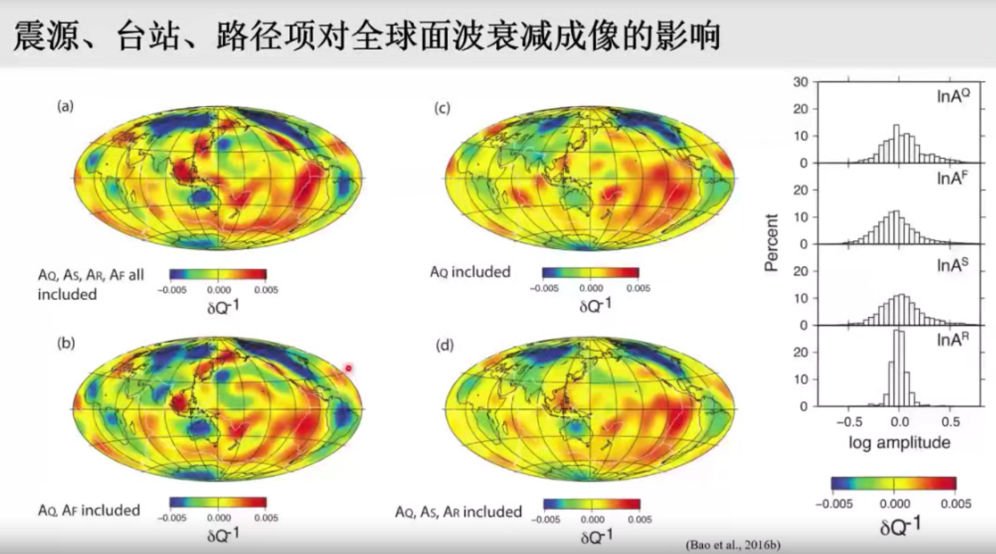
面波衰减层析成像
rhodeskesi
衰减层析成像的困境（个人观点）：
本征衰减太小，影响因素太大
PHR 2022/10/10
Notes:
https://www.researchgate.net/publication/362174513_Review_of_progress_in_seismic_attenuation_tomography

Slide 15
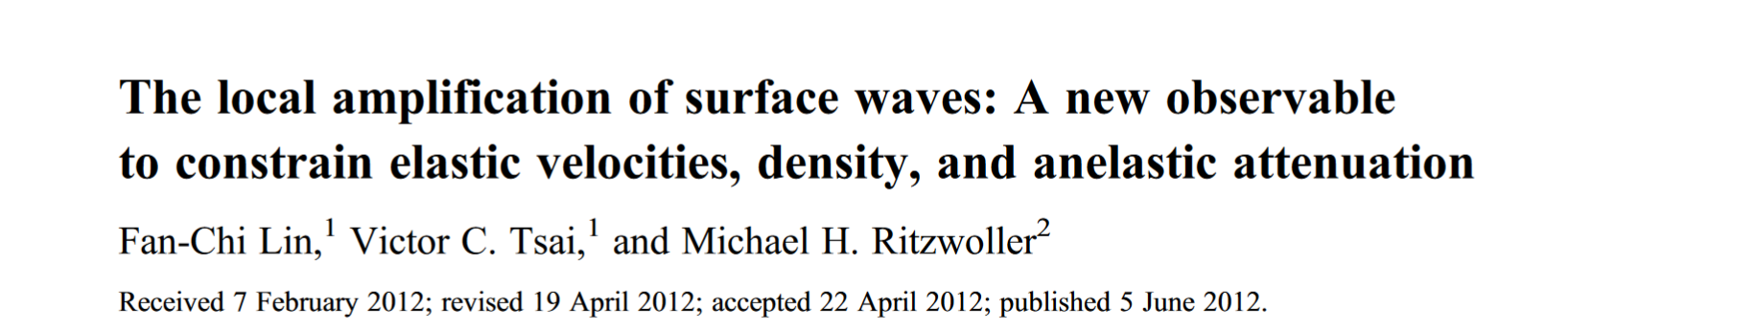
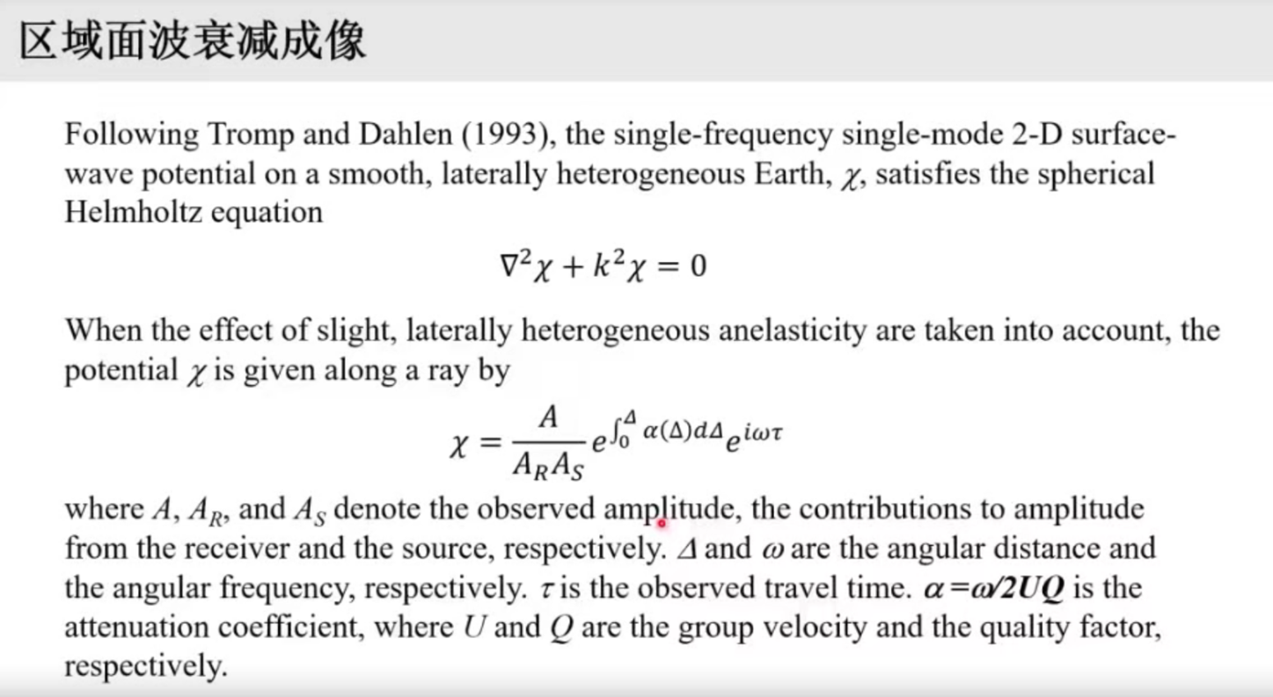
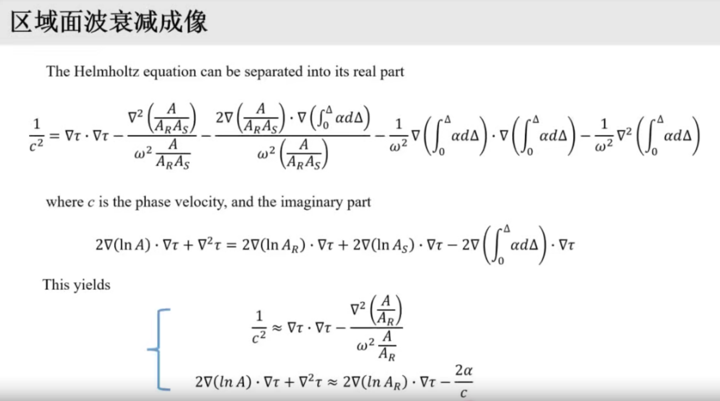
面波衰减层析成像
rhodeskesi
目前比较成功的一种区域面波衰减层析方法
Helmholtz 方法（基于梯度场的方法）
解速度
解完速度解衰减
PHR 2022/10/10
Notes:
https://www.researchgate.net/publication/362174513_Review_of_progress_in_seismic_attenuation_tomography

Slide 16
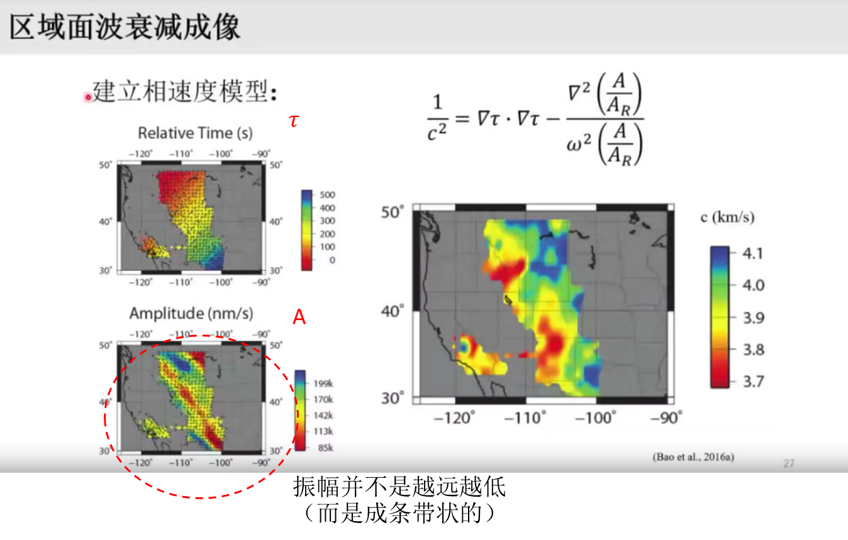
面波衰减层析成像
STEP1：解速度
rhodeskesi
注意看，振幅不是离震源越远就越大的
（而是条带状的）
证明了，聚焦散射效应的存在
PHR 2022/10/10
Notes:
https://www.researchgate.net/publication/362174513_Review_of_progress_in_seismic_attenuation_tomography

Slide 17
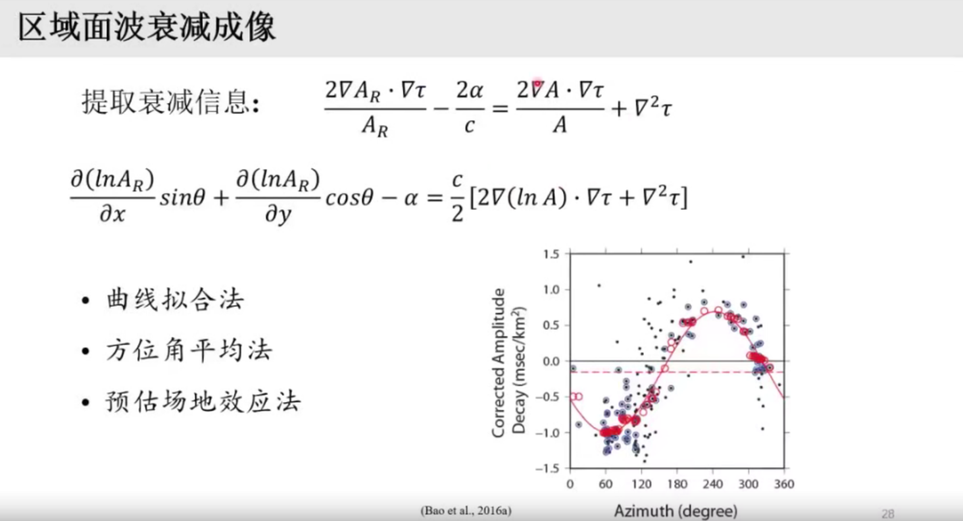
面波衰减层析成像
STEP2：解完速度衰减
rhodeskesi
场地效应项
聚焦散射项
很美观的方法，一套方程场地效应、聚焦散射、本征衰减全部区分
缺陷：
不是什么地方都能求得出A和τ的梯度
（需要较高密度的台阵）
Eg., USArray，长岛高密度台阵，光纤？
PHR 2022/10/10
Notes:
https://www.researchgate.net/publication/362174513_Review_of_progress_in_seismic_attenuation_tomography

Slide 18
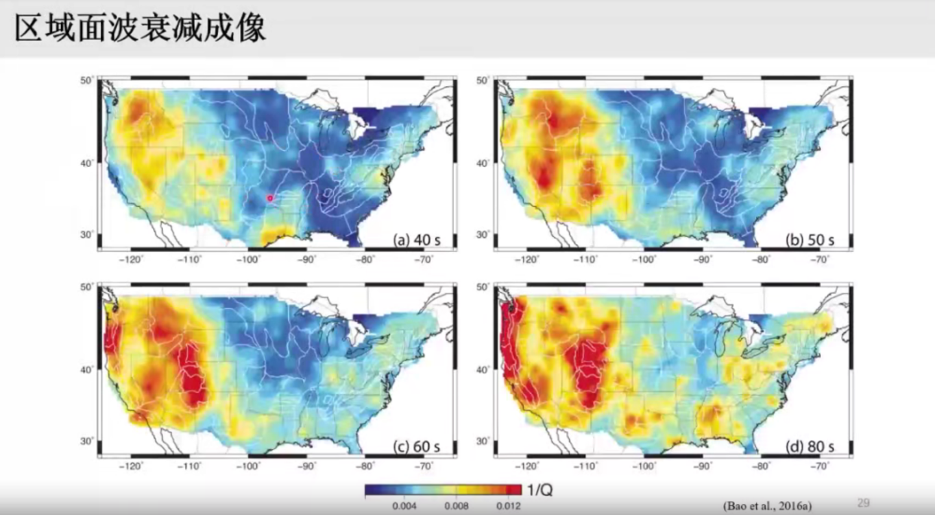
面波衰减层析成像
rhodeskesi
全美国结果
PHR 2022/10/10
Notes:
https://www.researchgate.net/publication/362174513_Review_of_progress_in_seismic_attenuation_tomography

Slide 19
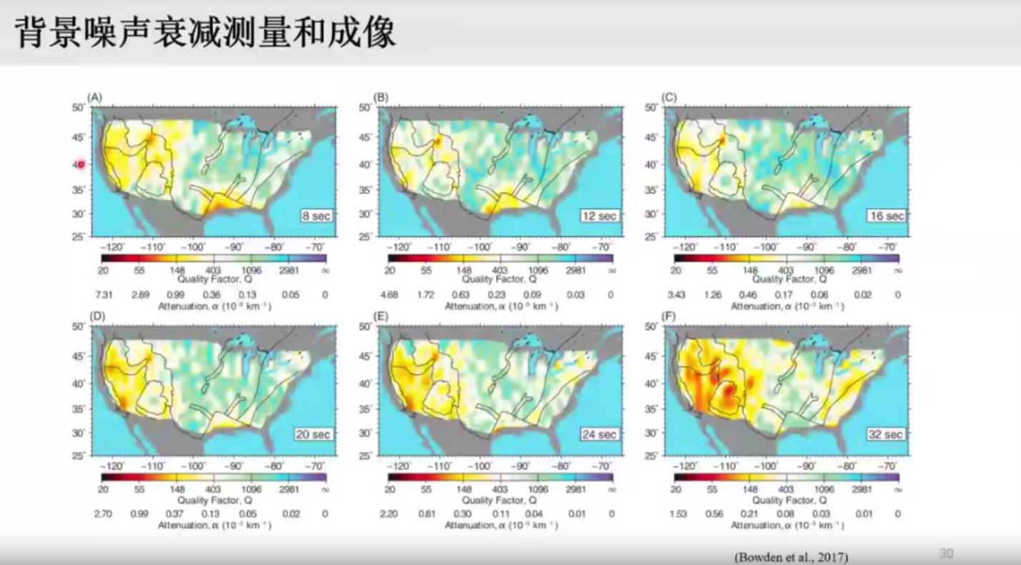
面波衰减层析成像
rhodeskesi
基于噪声相干方法的全美国结果
PHR 2022/10/10
Notes:
https://www.researchgate.net/publication/362174513_Review_of_progress_in_seismic_attenuation_tomography

Slide 20
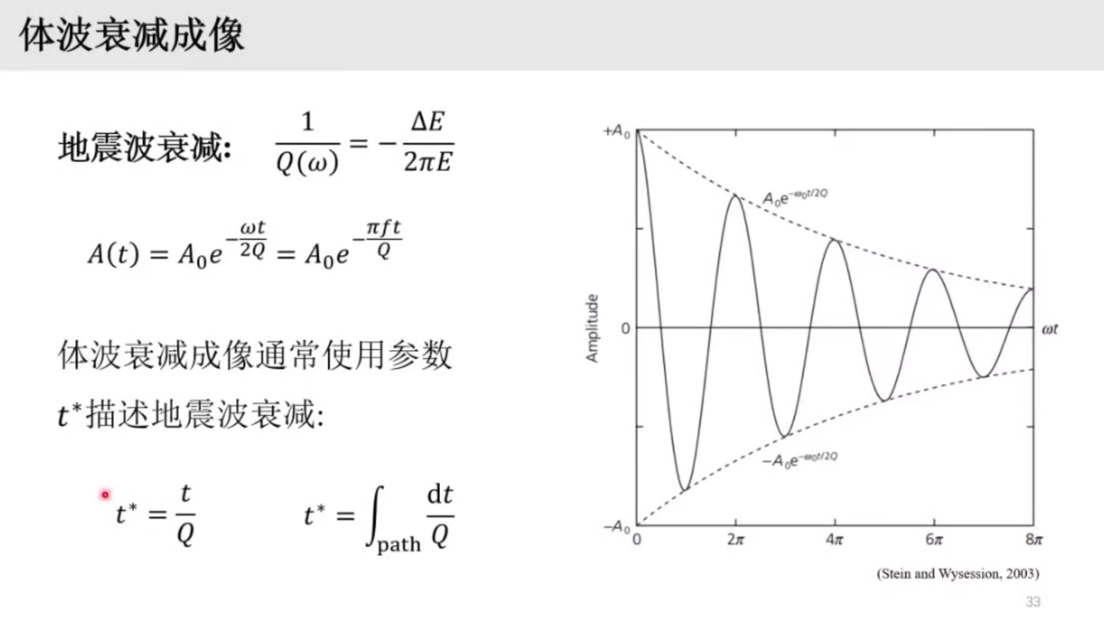
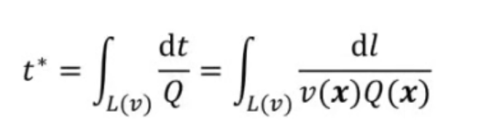
体波衰减层析成像
rhodeskesi
基本理论（和面波的基本没区别）
喜欢求解t*(类似于前面的α)
抹掉Q(x)就是t（和速度成像很像）
PHR 2022/10/10
Notes:
https://www.researchgate.net/publication/362174513_Review_of_progress_in_seismic_attenuation_tomography

Slide 21
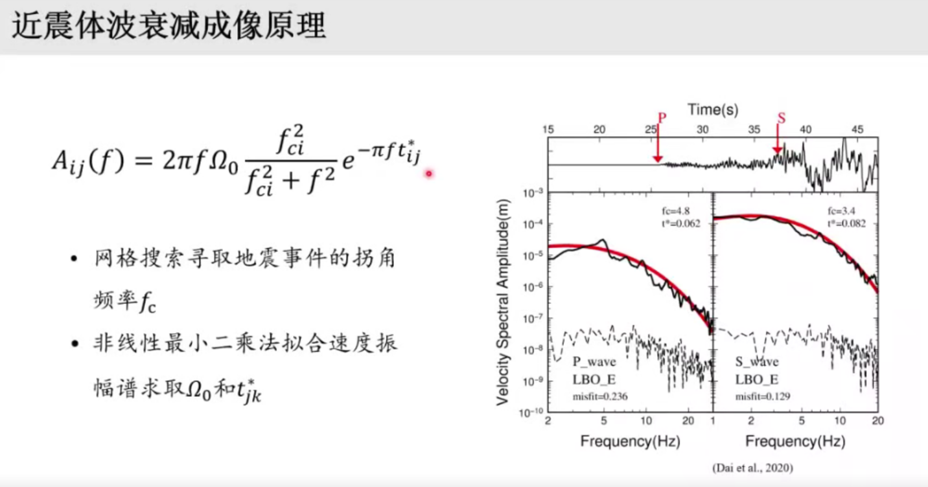
体波衰减层析成像
rhodeskesi
求解的方程(左图中)
解拐角频率（Source固定）
解Omega和t*
PHR 2022/10/10
Notes:
https://www.researchgate.net/publication/362174513_Review_of_progress_in_seismic_attenuation_tomography

Slide 22
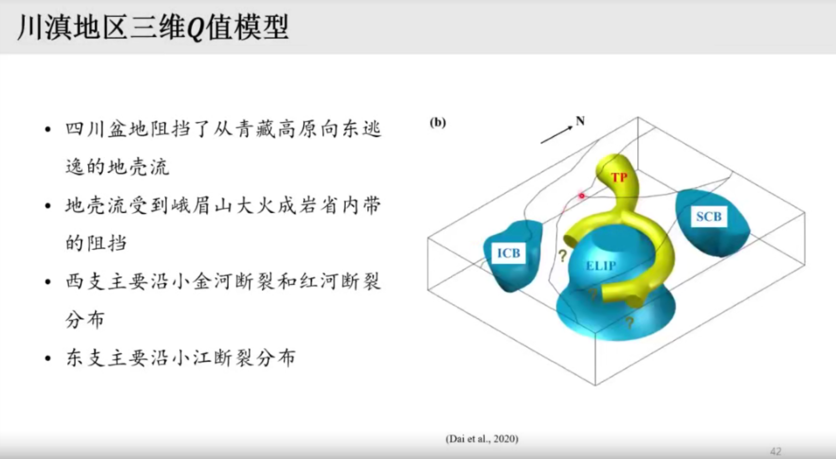
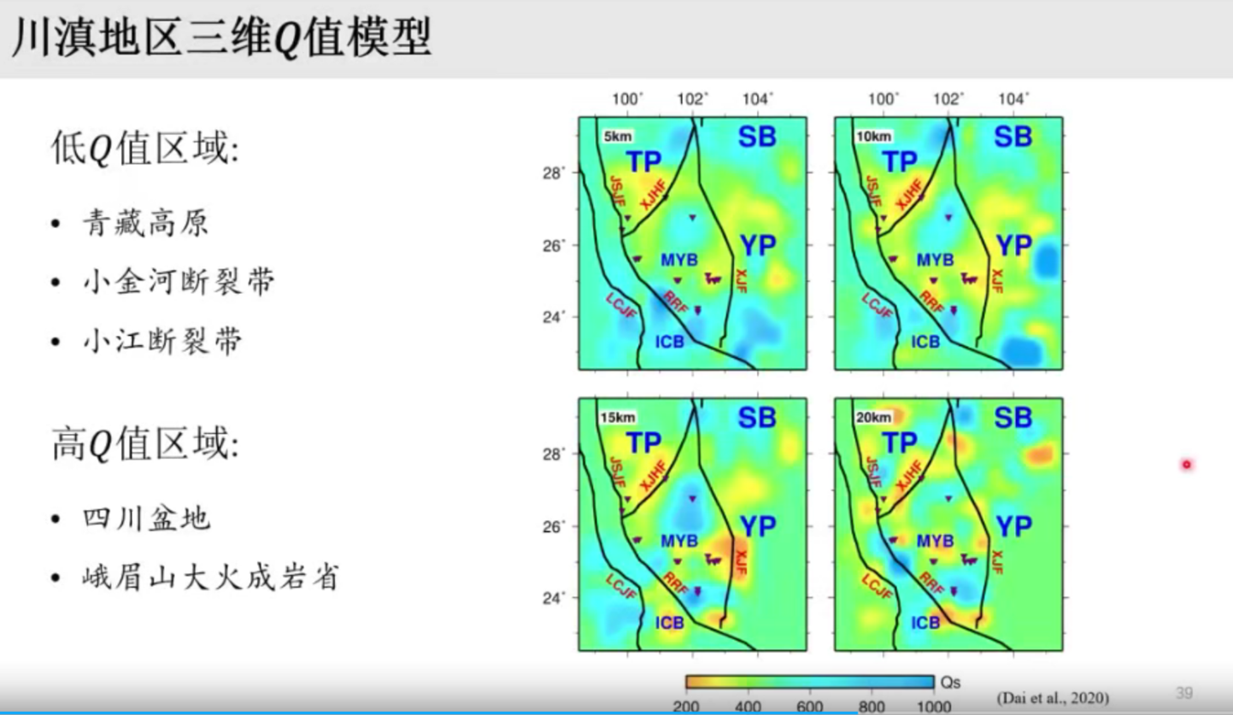
体波衰减层析成像
rhodeskesi
体波衰减成像结果实例（川滇地区）
PHR 2022/10/10
Notes:
https://www.researchgate.net/publication/362174513_Review_of_progress_in_seismic_attenuation_tomography

Slide 23
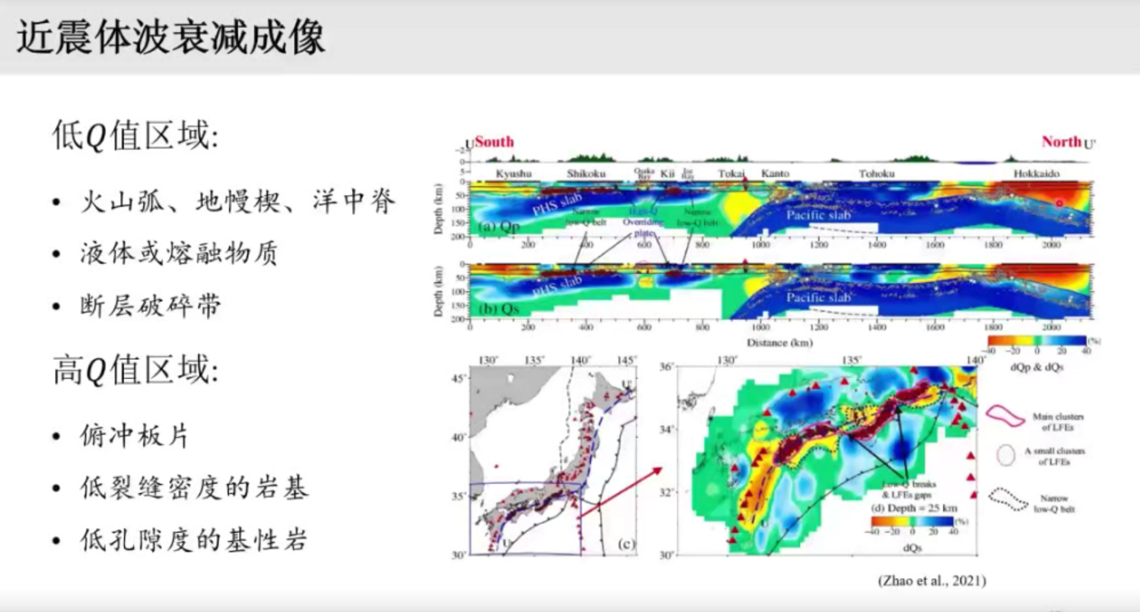
体波衰减层析成像
rhodeskesi
俯冲板片区域的体波层析成像结果
PHR 2022/10/10
Notes:
https://www.researchgate.net/publication/362174513_Review_of_progress_in_seismic_attenuation_tomography

Slide 24
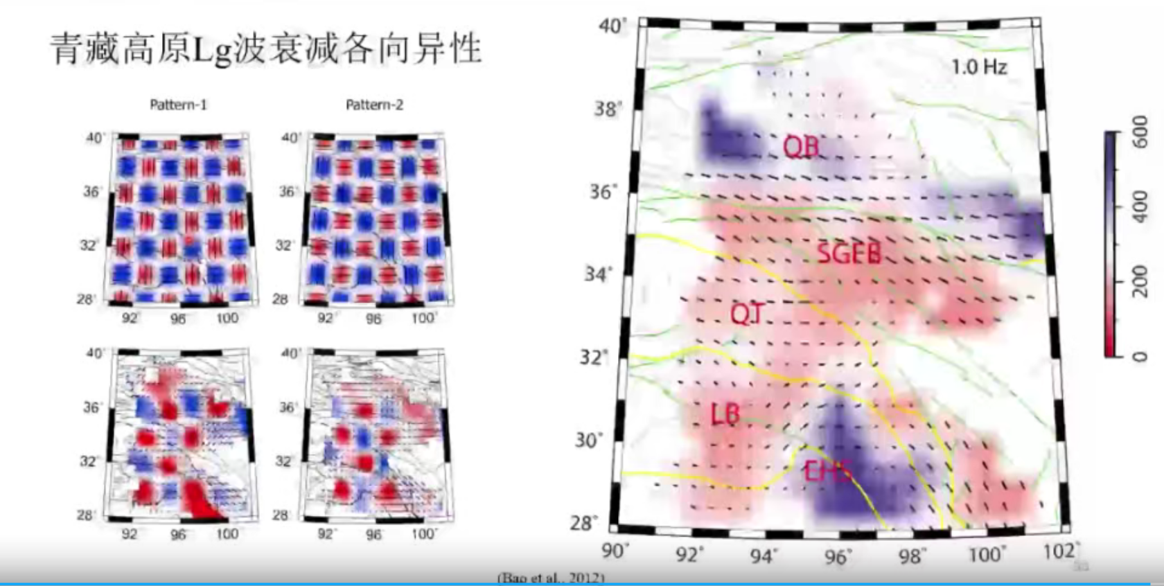
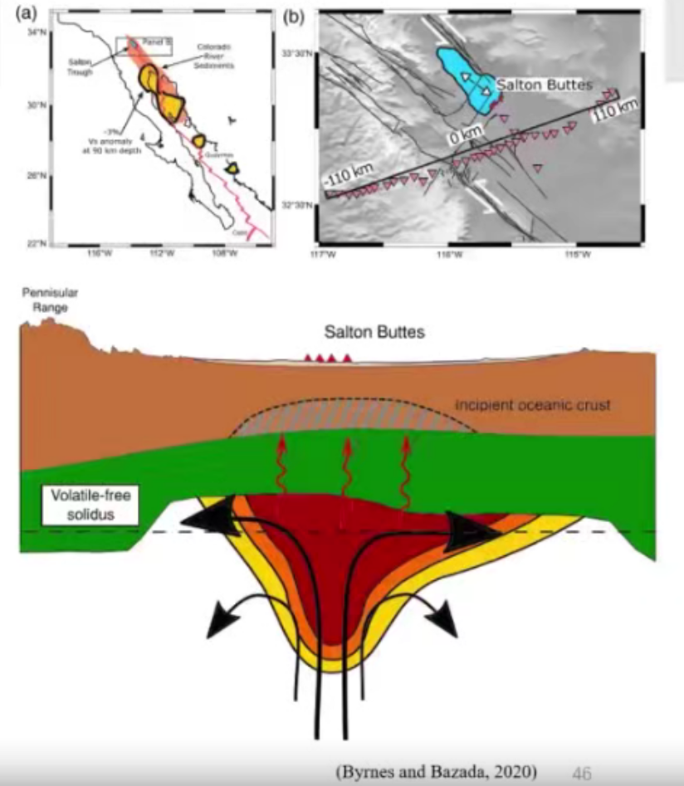
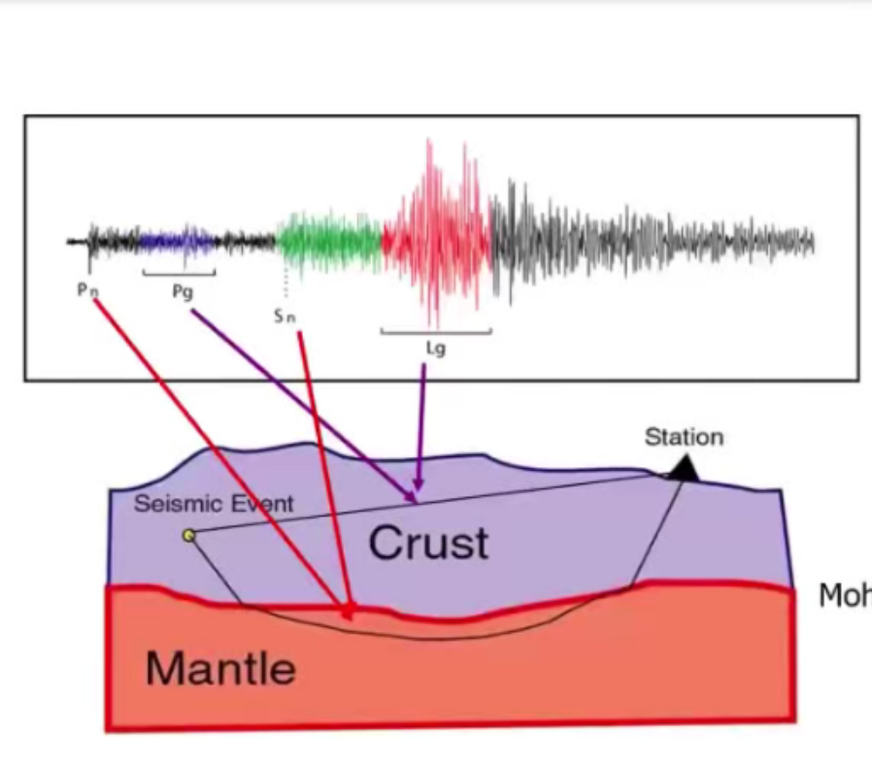
其他衰减层析成像
区域震相衰减成像
远震体波衰减成像
rhodeskesi
尾波衰减成像
Coda wave
PHR 2022/10/10
Notes:
https://www.researchgate.net/publication/362174513_Review_of_progress_in_seismic_attenuation_tomography

Slide 25
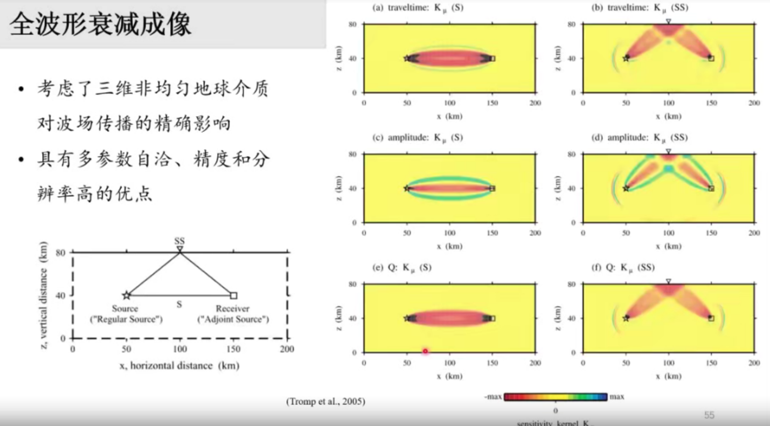
全波形衰减层析成像
rhodeskesi
一般方法：速度（到时）衰减（振幅）
全波形方法：把整个波形信息一同用起来
基本思路（超简化的讲）：
实际波形vs模型正演波形
基于两者区别改正模型
PHR 2022/10/10
Notes:
https://www.researchgate.net/publication/362174513_Review_of_progress_in_seismic_attenuation_tomography

Slide 26
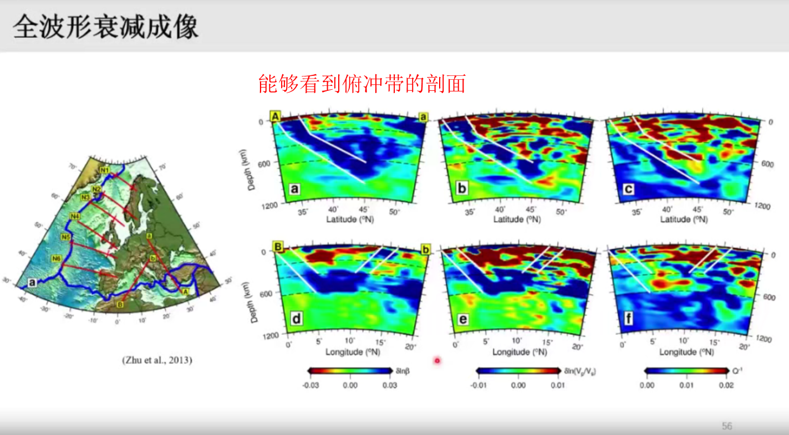
全波形衰减层析成像
rhodeskesi
全波形衰减层析成像结果（还不算特别好）
但明显能看到大的结构
PHR 2022/10/10
Notes:
https://www.researchgate.net/publication/362174513_Review_of_progress_in_seismic_attenuation_tomography

Slide 27
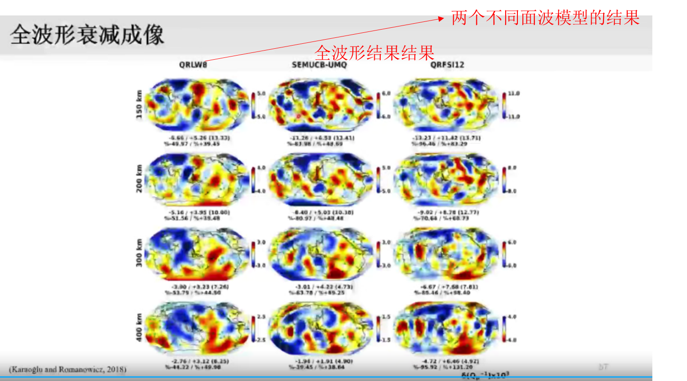
全波形衰减层析成像
rhodeskesi
全波形结果和面波模型结果还有所不同
但全波形可能是未来很有前途的发展方向
（个人观点）
PHR 2022/10/10
Notes:
https://www.researchgate.net/publication/362174513_Review_of_progress_in_seismic_attenuation_tomography

Slide 28
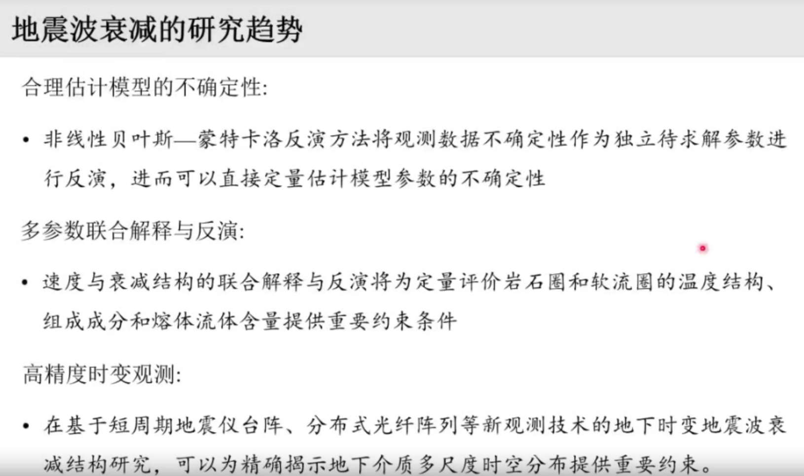
总结
rhodeskesi
PHR 2022/10/10
Notes:
https://www.researchgate.net/publication/362174513_Review_of_progress_in_seismic_attenuation_tomography

Slide 29
WUHAN UNIV.
School of Geodesy and Geomatics
Dept. of Geophysics
rhodeskesi
关于红山论坛报告讨论
(2)-大陆岩石圈的性质与行为-陈赟等
Ref. 2022年8月 红山论坛
PHR 2022/10/10

Slide 30
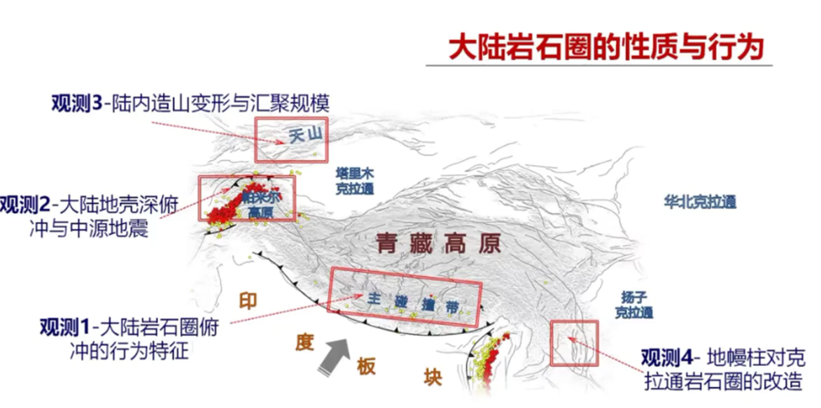
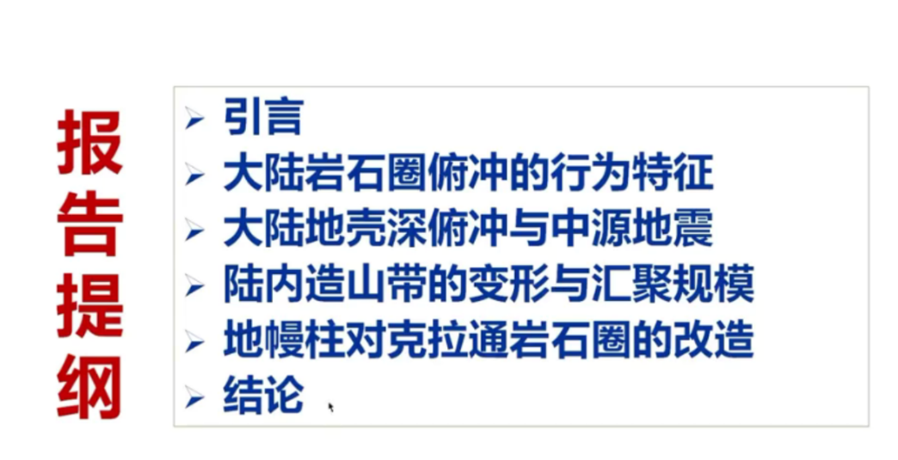
rhodeskesi
青藏高原四大构造问题
PHR 2022/10/10
Notes:
https://www.researchgate.net/publication/362174513_Review_of_progress_in_seismic_attenuation_tomography

Slide 31
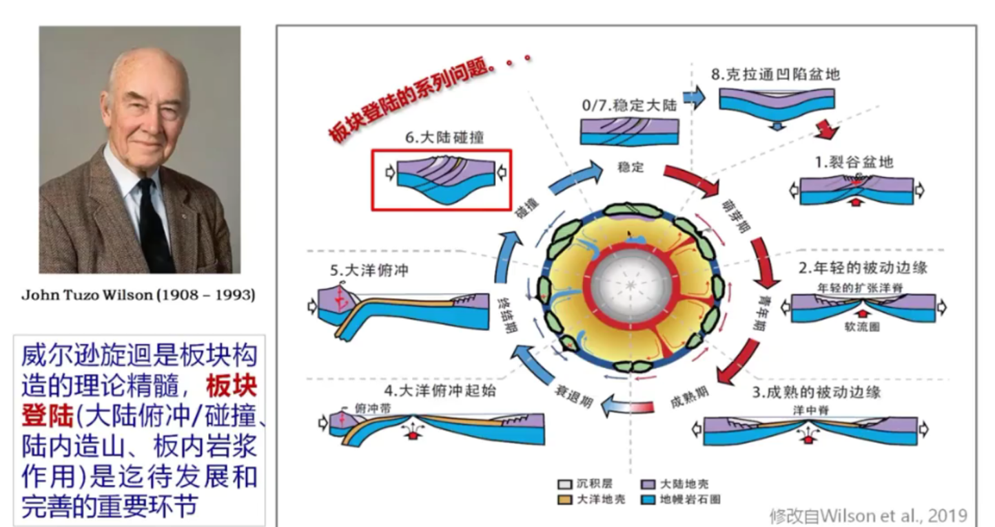
rhodeskesi
威尔逊旋回
威尔逊旋回（Wilson cycle）： 是指大陆岩石圈在水平方向上的彼此分离与拼合运动的一次全过程。
威尔逊旋回缺乏对陆壳内部演化机制的解释
PHR 2022/10/10
Notes:
https://www.researchgate.net/publication/362174513_Review_of_progress_in_seismic_attenuation_tomography

Slide 32
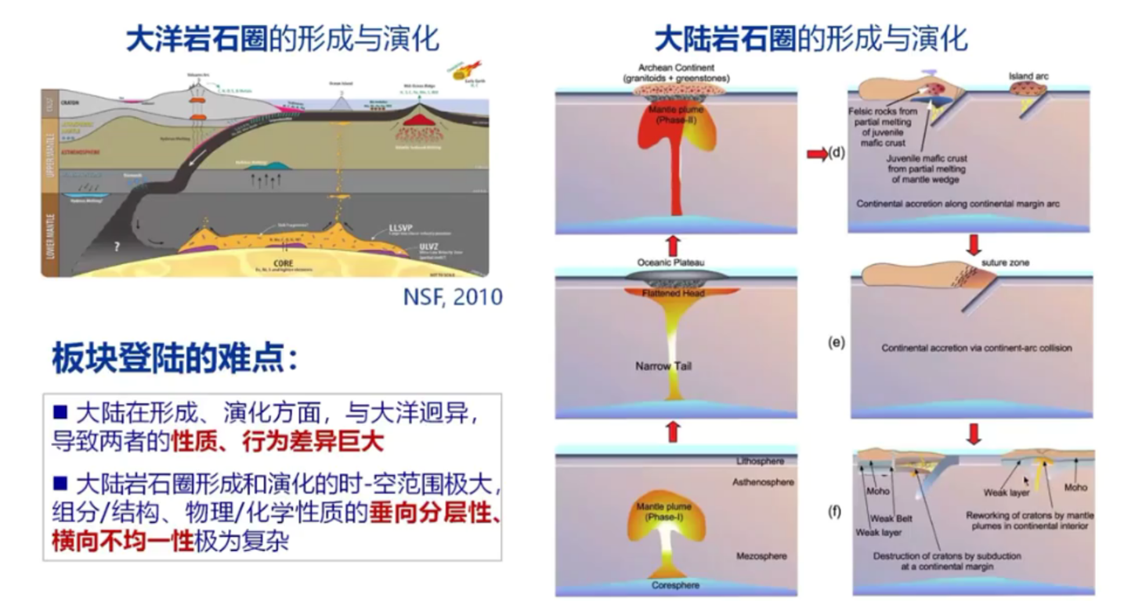
rhodeskesi
大陆岩石圈和大洋岩石圈演化有很大不同（而且范围大、差异复杂）
PHR 2022/10/10
Notes:
https://www.researchgate.net/publication/362174513_Review_of_progress_in_seismic_attenuation_tomography

Slide 33

rhodeskesi
青藏高原：罕见的陆陆碰撞带（还有陆内造山带和大火成岩省）
PHR 2022/10/10
Notes:
https://www.researchgate.net/publication/362174513_Review_of_progress_in_seismic_attenuation_tomography

Slide 34

（1）大陆岩石圈俯冲
rhodeskesi
和亚欧大陆碰撞的印度板块去了哪里？
向下俯冲了/叠在青藏高原下？
在什么位置、以什么角度俯冲的？
俯冲过程中相互发生了什么作用？
物理、化学变化？
PHR 2022/10/10
Notes:
https://www.researchgate.net/publication/362174513_Review_of_progress_in_seismic_attenuation_tomography

Slide 35


（1）大陆岩石圈俯冲
rhodeskesi
印度岩石圈的板片撕裂
板片撕裂的根本机制是什么？
（基底横向不均一？对大洋板片行为的继承？先导板片横向拆离过程效应？）
PHR 2022/10/10
Notes:
https://www.researchgate.net/publication/362174513_Review_of_progress_in_seismic_attenuation_tomography

Slide 36

（2）大陆地壳深俯冲与中源地震
rhodeskesi
除了俯冲的大洋板块，
其他区域是否会发生地幔地震？
重要问题：地幔地震
PHR 2022/10/10
Notes:
https://www.researchgate.net/publication/362174513_Review_of_progress_in_seismic_attenuation_tomography

Slide 37


（2）大陆地壳深俯冲与中源地震
rhodeskesi
帕米尔高原中源地震带Moho面形态、低速异常、中源地震分布和经典大洋俯冲可比
（其机制究竟同洋壳俯冲有关，还是取决于大陆下地壳自身的物理化学性质？）
PHR 2022/10/10
Notes:
https://www.researchgate.net/publication/362174513_Review_of_progress_in_seismic_attenuation_tomography

Slide 38

（3）陆内造山变形
rhodeskesi
天山（陆内造山带）的形成演化
研究方法：接收函数、面波频散、GPS\INSAR地表形变观测等
PHR 2022/10/10
Notes:
https://www.researchgate.net/publication/362174513_Review_of_progress_in_seismic_attenuation_tomography

Slide 39

（3）陆内造山变形
rhodeskesi
中天山陆内造山的特征和机理，
是否具有普遍意义？
PHR 2022/10/10
Notes:
https://www.researchgate.net/publication/362174513_Review_of_progress_in_seismic_attenuation_tomography

Slide 40

（4）地幔柱对克拉通岩石圈的改造
rhodeskesi
地幔柱的形成？
地幔柱的特征？
地幔柱对构造及其后续演化的影响？
PHR 2022/10/10
Notes:
https://www.researchgate.net/publication/362174513_Review_of_progress_in_seismic_attenuation_tomography

Slide 41


（4）地幔柱对克拉通岩石圈的改造
rhodeskesi
地幔柱的物性与结构特征
PHR 2022/10/10
Notes:
https://www.researchgate.net/publication/362174513_Review_of_progress_in_seismic_attenuation_tomography

Slide 42


（4）地幔柱对克拉通岩石圈的改造
rhodeskesi
正演模拟
地幔柱的化学组分和形成
（对克拉通进行改造）过程
PHR 2022/10/10
Notes:
https://www.researchgate.net/publication/362174513_Review_of_progress_in_seismic_attenuation_tomography

Slide 43

（4）地幔柱对克拉通岩石圈的改造
rhodeskesi
地幔柱的存在对于现今的构造演化在持续发挥影响
PHR 2022/10/10
Notes:
https://www.researchgate.net/publication/362174513_Review_of_progress_in_seismic_attenuation_tomography

Slide 44

总结
rhodeskesi
PHR 2022/10/10
Notes:
https://www.researchgate.net/publication/362174513_Review_of_progress_in_seismic_attenuation_tomography

Slide 45

WUHAN UNIV.
School of Geodesy and Geomatics
Dept. of Geophysics
rhodeskesi
Thanks for your Attention!
Hongrui Peng
PHR 2022/10/10

